Slide 1
Zasilacz komputerowy

Slide 2
Zasilacz
Zasilacz komputera (PSU, z ang. power supply unit) − urządzenie służące do przetwarzania napięcia przemiennego dostarczanego z sieci energetycznej (100–127 V w Ameryce Północnej, części Ameryki Południowej, Japonii i Tajwanie; 220–240 V w pozostałej części świata) na niskie stabilizowane napięcia stałe, niezbędne do pracy pozostałych komponentów komputera.

Slide 3
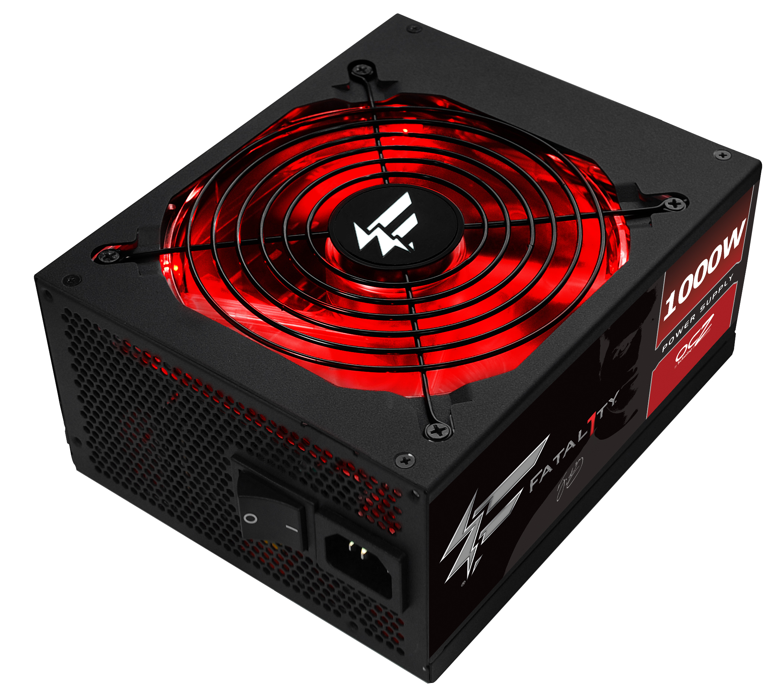
Zasilacz

Slide 4
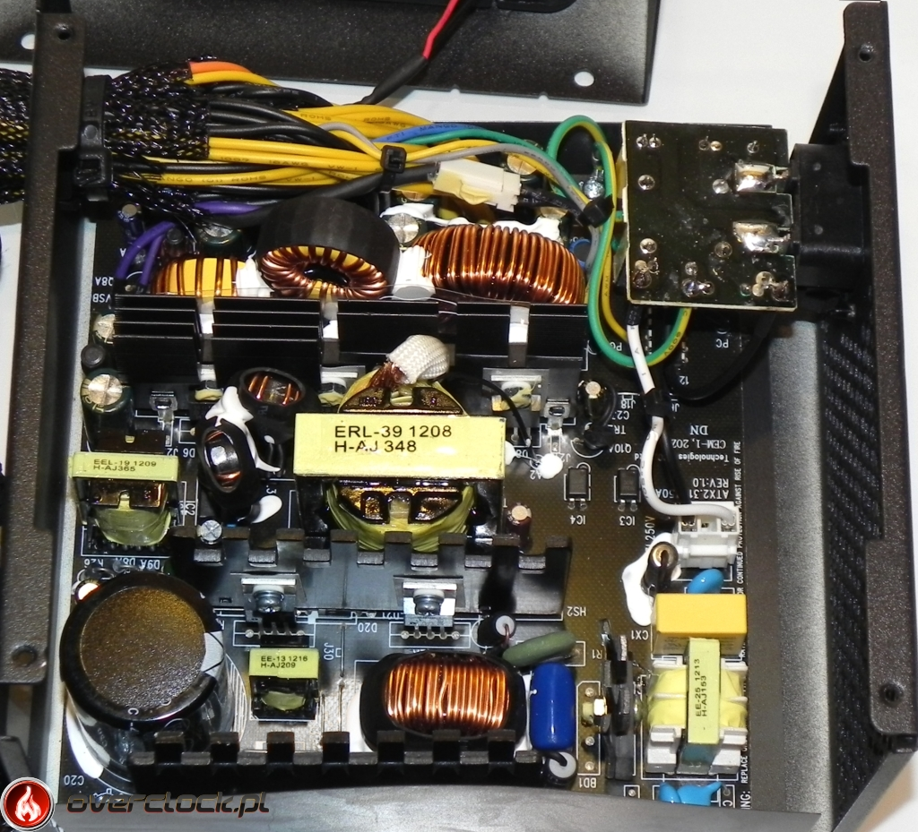
Budowa

Slide 5
Standard
Najczęściej spotykane zasilacze komputerowe są zgodne ze standardem ATX. Standard określa kształt wtyczek, dostarczane napięcia, dopuszczalne natężenie prądu. Włączanie i wyłączenie zasilacza jest realizowane przez sygnał elektryczny z płyty głównej, co daje obsługę takich funkcji jak tryb czuwania, zdalne włączanie i wyłączanie komputera. Najnowsza wersja standardu ATX dla zasilaczy to 2.31 (z połowy 2008 roku).

Slide 6
Urządzenia podłączone do zasilacza
Płyta główna
Dyski twarde
Napędy
Karty graficzne
Wentylatory
Panele przednie
Do pozostałych podzespołów napięcie z zasilacza jest dostarczone pośrednio z płyty głównej (np. karty rozszerzeń, wentylatory procesorów, porty, itp.).

Slide 7
Chłodzenie
W zasilaczach stosowane jest chłodzenie wymuszone – najczęściej przez wentylator o średnicy 80 mm lub większej (w nowszych konstrukcjach, często z regulacją obrotów). Przez zasilacz przepływa gorące powietrze z wnętrza obudowy komputera (w starych zasilaczach) lub chłodne z zewnątrz obudowy (w nowszych), w związku z tym stosuje się wentylatory o większej wydajności niż wymagana do odprowadzenia ciepła wydzielającego się w samym zasilaczu. Wentylator jest głównym źródłem hałasu generowanego przez zasilacz.
Zasilacze komputerowe wykonane są zwykle w technice impulsowej, wykorzystując architekturę przetwornicy push-pull. Tego typu zasilacze charakteryzują się małymi gabarytami i masą, niewielkimi tętnieniami napięcia wyjściowego i dużą mocą wyjściową.

Slide 8
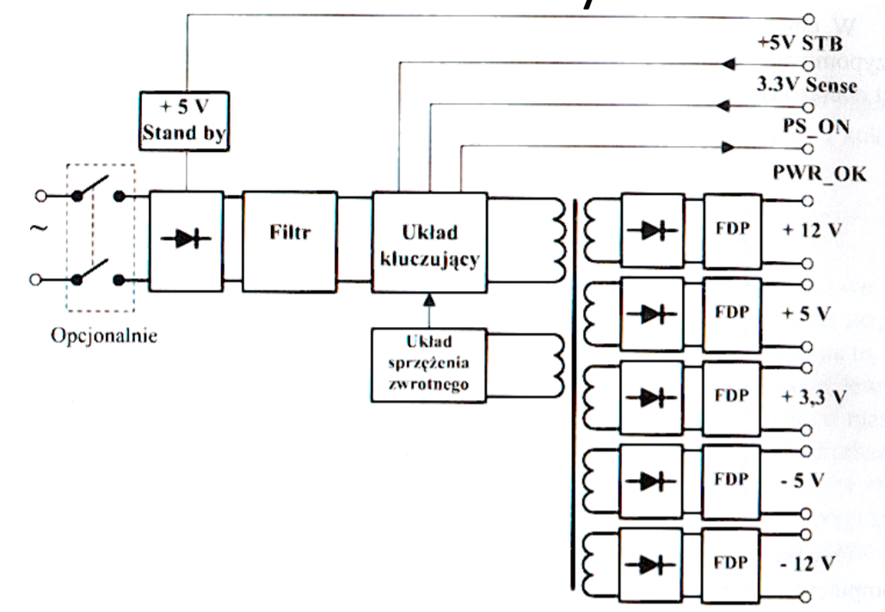
Schemat blokowy

Slide 9
Zasada działania
Prąd przemienny podawany jest do zasilacza i przechodzi przez warystor (główne zabezpieczenie przed przepięciami).
• Następnie przechodzi przez kilka filtrów (aby usunąć szumy), bezpiecznik (który stanowi najważniejsze zabezpieczenie zasilacza).
• Zostaje potem wyprostowany w mostku prostowniczym.
• Następnie prąd przechodzi do dwóch dużych kondensatorów. Pełnią one rolę bufora, i dbają o to aby wychodzące z nich napięcie było wygładzone przed podaniem do tranzystorów polowych.
• Układ PWM zamienia prąd na impulsy wysokiej częstotliwości (rząd kHz) o szerokość zależnej od obciążenia.
• Realizuje to poprzez tranzystory polowe wysokiej mocy.
• Następnie tranzystory polowe (wyłączane i włączane z wysoką częstotliwością przez układ PWM) dostarczają moc do pierwotnych uzwojeń transformatorów.

Slide 10
Cechy ATX
Napięcia wyjściowe +12V, -12V, +5V, -5V, +3,3V.
Zasilacz jest włączany i wyłączany za pomocą sygnału elektronicznego o poziomach TTL o nazwie PS_ON. Napięcie niskie oznacza zasilacz włączony. Stan wysoki to wyłączenie zasilacza.
Istnieje możliwość programowego sterowania zasilaczem, na przykład przez system operacyjny (może też wyłączyć go sygnał z karty sieciowej)
Obecność napięcia +5V STB (oznaczanego też ST – Stand By). Napięcie to jest obecne niezależnie od tego, czy zasilacz jest włączony.
Inne wtyczki do płyty głównej uniemożliwiające omyłkowe podłączenie zasilania.
Funkcja Soft Power pozwala na uśpienie nieużywanego komputera.

Slide 11
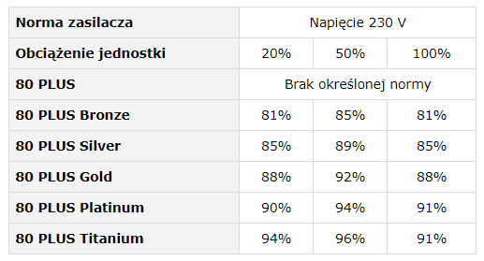
Normy zasilaczy

Slide 12
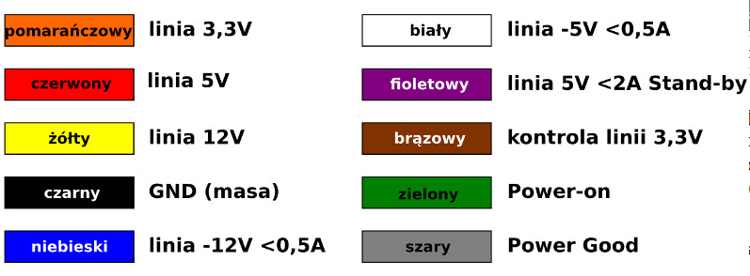
Kolory napięć

Slide 13
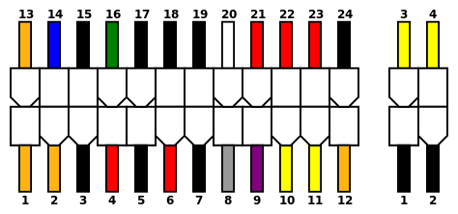
Schemat wtyczki MPC

Slide 14
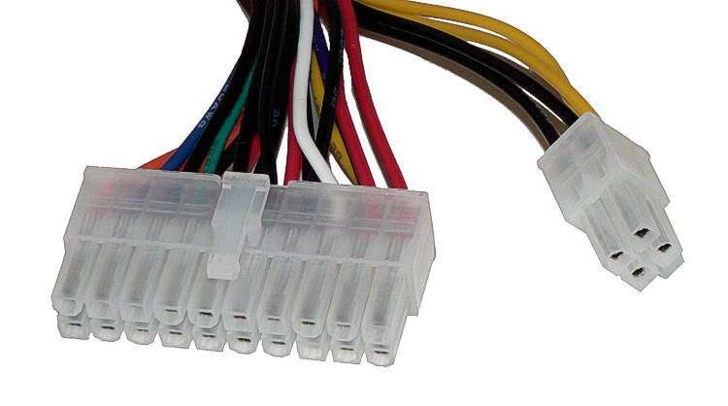
Złącze MPC
Główny wtyk do zasilania płyty głównej. Obecny standard ATX przewiduje 24 styki, wcześniejszy 20. Część zasilaczy jest wyposażonych w złącze 24-stykowe, które można rozłączyć na dwie części (20+4 styki) i wykorzystać ze starszymi płytami o gnieździe 20-stykowym.

Slide 15
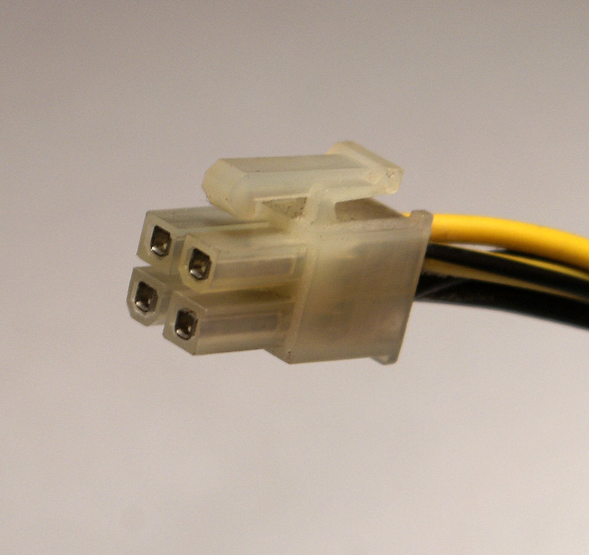
Złącze ATX12V
Wtyk 4 pinowy podłączany do płyty głównej (poza 24-stykową P1), dostarczający napięcia zasilające dla procesora. Pojawił się z powodu wymagań prądowych nowych procesorów firmy Intel.

Slide 16
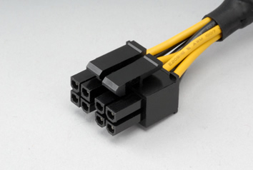
ATX12V
Rozszerzona wersja wtyku ATX12V/ESP12V 4-stykowego, która pojawiła się wraz z wprowadzeniem chipsetu Intel 975. Posiada 8 pinów (4+4) i jest stosowana w płytach serwerowych i komputerach profesjonalnych, których procesory pobierają większą moc.

Slide 17
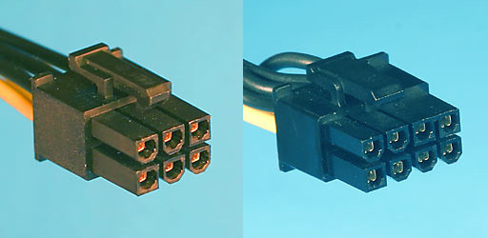
PCI-E
Wtyk zasilający karty graficzne. Większość nowoczesnych zasilaczy jest wyposażone w 6-stykowe złącze przeznaczone dla zaawansowanych kart graficznych PCI Express. Może ono dostarczyć moc do 75 watów. W najnowszych konstrukcjach wprowadzono złącze 8-stykowe. Ze względu na kompatybilność wstecz stosuje się także złącza 6+2 stykowe, co pozwala zasilać karty PCI Express z gniazdami zarówno 6- jak i 8-stykowymi.

Slide 18
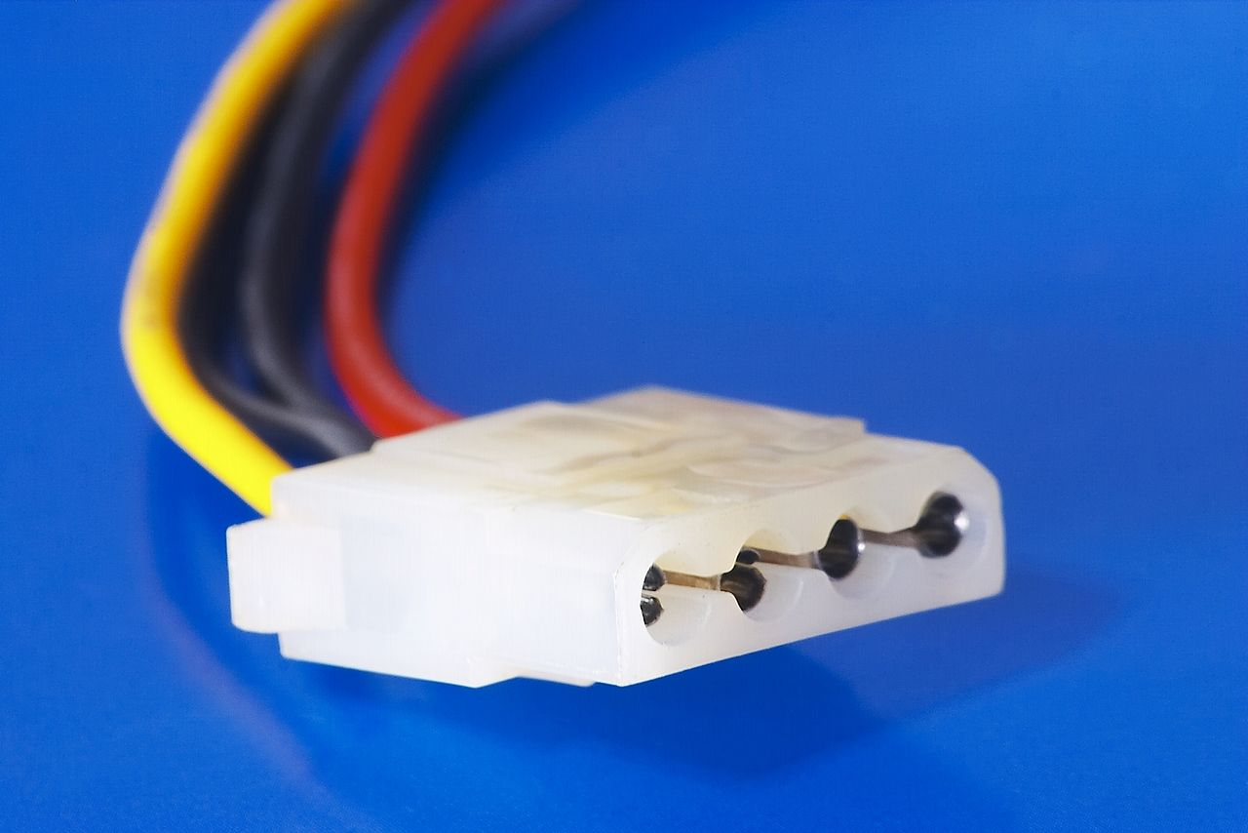
Molex
Jeden z najstarszych wtyków (4 pinowy), wykorzystywany do zasilania dysków twardych i napędów optycznych typu ATA, dodatkowych elementów płyty głównej, kart graficznych i wielu innych urządzeń (np. interfejsów FireWire 800 w postaci kart PCI). Dostarcza napięć +5 V i +12 V. Złącze to w tej chwili jest coraz rzadziej wykorzystywane, wypierają je wtyki SATA i PCI-E.

Slide 19
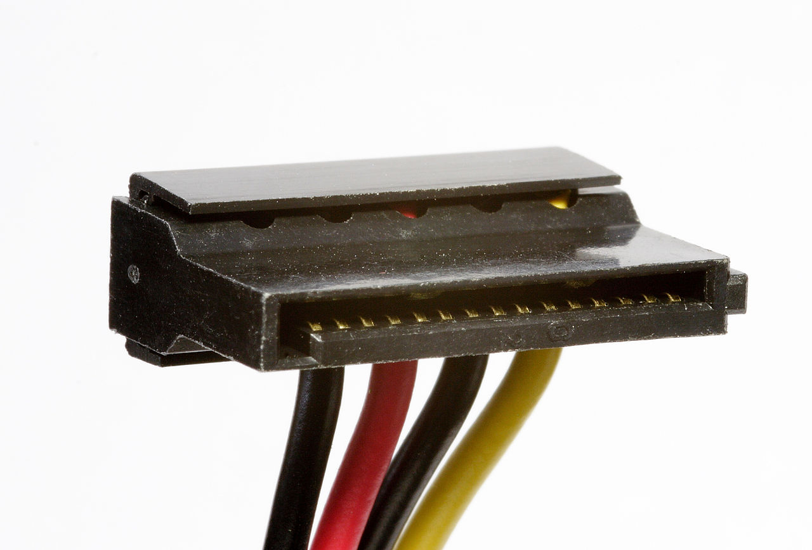
SATA Connector
Wtyk 15-stykowy zasilający dyski twarde i optyczne standardu Serial ATA. Dostarcza trzech napięć: +3,3 V, +5 V i +12 V.

Slide 20
Parametry zasilacza
Moc maksymalna - Maksymalna moc jaką można uzyskać z zasilacza. Można ją odczytać z tabliczki znamionowej. Nie podaje jednak ile z niej przypada na określone napięcia.
Współczynnik mocy stosunek mocy czynnej do mocy pozornej .
Sprawność energetyczna Stosunek mocy na wyjściach zasilacza do mocy pobieranej z sieci energetycznej (wyrażona w procentach od 0 do 100). Im większa sprawność tym mniejsze straty energii i mniejsza ilość wydzielanego ciepła.
Poziom hałasu wentylatora Podawany w dB - im cichszy, tym mniej decybeli (w zasilaczach około 35 dB, zwykle tłumiony do 27 dB).
Szumy niepożądane, zazwyczaj sinusoidalne składowe, pojawiające się w napięciu wyjściowym. Szumy są też źródłem zakłóceń pracy układów i przekłamań transmisji danych.
MTBF (ang. Mean Time Between Failures) średni czas pomiędzy awariami (podawany w godzinach). Ustalany za pomocą próby statystycznej w specjalnej komorze testowej.

Slide 21
Zabezpieczenia
OCP (ang. Over Current Protection) zabezpieczenie przed zbyt wysokim prądem na wyjściu,
OLP (ang. Over Load Protection) zabezpieczenie przed przeciążeniem, ogólne zabezpieczenie całego urządzenia (bez rozgraniczenia na poszczególne linie),
OVP (Over Voltage Protection) zabezpiecza przed zbyt wysokim napięciem na linii wyjściowej i uszkodzeniem zasilanych podzespołów
UVP (Under Voltage Protection) zabezpiecza przed zbyt niskim napięciem na liniach wyjściowych.
SCP - Short Circuit Protection Zabezpieczenie przeciwzwarciowe. Każdy zasilacz musi posiadać to zabezpieczenie.
OTP (Over Temperature Protection) zabezpiecza przed przegrzaniem zasilacza.
IOVP (Input Over Voltage Protection) Zabezpiecza zasilacz przed zbyt wysokim napięciem wejściowym.
IUVP (Input Under Voltage Protection) Zabezpiecza zasilacz przed zbyt niskim napięciem wejściowym.

Slide 22
Poprawa współczynnika mocy
PFC, ang. Power Factor Correction – zwiększanie współczynnika mocy do wartości możliwie bliskiej 100% w celu zmniejszenia strat mocy w liniach przesyłowych. Większość odbiorników energii elektrycznej (np. silniki asynchroniczne, transformatory) posiada charakter indukcyjny, co powoduje duże zapotrzebowanie na moc bierną, z której nie ma „żadnego pożytku”, a której przesyłanie powoduje zwiększenie natężenia prądu i w związku z tym niepotrzebne straty energii. Najprostszym sposobem kompensacji mocy biernej jest dołączenie baterii kondensatorów, równolegle do obciążenia.
Poprawa współczynnika mocy jest stosowana również w zasilaczach sieciowych, między innymi w zasilaczach komputerowych.

Slide 23
AT a ATX
W standardzie AT zasilacz był wyłączany poprzez rozłączenie zasilania sieciowego. W zasilaczach ATX włącznik komputera jest podłączony do płyty głównej. Dzięki temu włączanie i wyłączanie zasilacza może być kontrolowane przez komponenty komputera lub oprogramowanie.

Slide 24
Zasilacz awaryjny
UPS (ang. uninterruptible power supply – niezakłócone zasilanie energią) – urządzenie lub system, którego funkcją jest utrzymanie zasilania innych urządzeń elektrycznych lub elektronicznych w przypadku zaniku lub nieprawidłowych parametrów zasilania sieciowego.

Slide 25
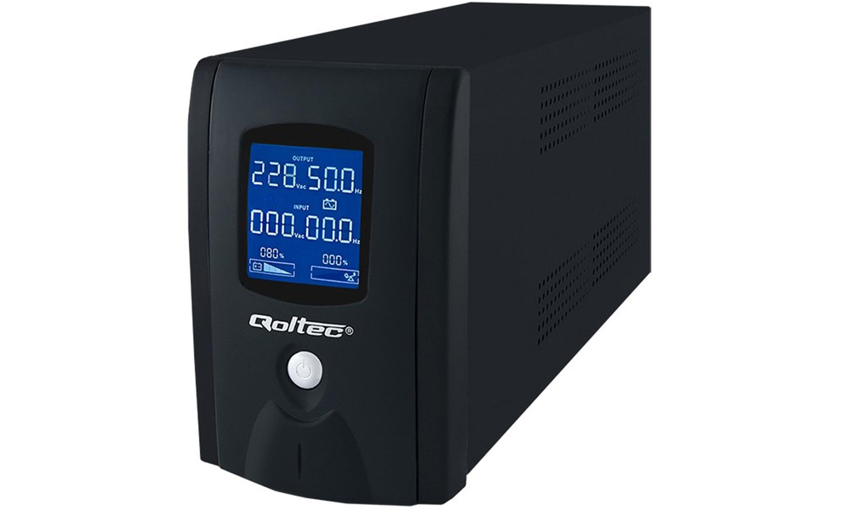
Zasilacz awaryjny

Slide 26
Opis
Ten typ zasilacza wyposażony jest najczęściej w akumulator, i w przypadku przerwy lub zakłóceń dostawy energii elektrycznej z sieci energetycznej urządzenie przełącza się na pracę z akumulatora. Czas podtrzymania napięcia wynosi od kilku minut do kilkudziesięciu godzin i zależy m.in. od obciążenia zasilacza oraz pojemności akumulatora.
Urządzenia tego typu stosowane są najczęściej do zasilania komputerów, a zwłaszcza serwerów. Dzięki ich zastosowaniu, w przypadku awarii zasilania zmniejsza się ryzyko utraty danych znajdujących się aktualnie w pamięci operacyjnej komputera, a nawet uszkodzenia urządzeń pamięci masowej. Urządzenia typu UPS znajdują także zastosowanie w przypadku konieczności bezawaryjnej pracy innych urządzeń, np. urządzeń medycznych.

Slide 27
Typ online
Odseparowuje on układ podłączony na wyjściu od napięcia wejściowego, działa na zasadzie podwójnego przetwarzania, przemienne napięcie sieciowe przetwarzane jest na napięcie stałe w układzie prostownikowym, a następnie z tego stałego napięcia w układzie falownikowym jest wytwarzane napięcie przemienne. Układ taki zapewnia stabilne napięcie na wyjściu, niemal całkowicie odporne na zakłócenia i zaniki napięcia wejściowego. Ten typ UPS-a rzadko stosuje się przy mocach poniżej 750 VA, a prawie zawsze powyżej 5000 VA.

Slide 28
Zalety i Wady
Bardzo duża odporność na zakłócenia napięcia wejściowego.
Brak jakiejkolwiek przerwy w napięciu wyjściowym.
Wbudowany układ do poprawy współczynnika mocy.
Straty energii przy pracy sieciowej, a w związku z tym:
Mniejsza trwałość na skutek wyższej temperatury pracy.
Wyższy koszt eksploatacji.
Konieczność dodatkowego chłodzenia.
Hałas stale pracującego falownika.
Wysoki koszt początkowy (więcej części).

Slide 29
Typ offline
Urządzenie podłączone do tego UPS-a zasilane jest bezpośrednio z sieci, zaś akumulatory są – w razie potrzeby – automatycznie podładowywane niewielkim prądem. W czasie normalnej pracy sieciowej zasilany jest jedynie układ sterowania, co minimalizuje straty energii. Napięcie zasilania jest cały czas monitorowane i w razie jego zaniku, zbytniego obniżenia lub podwyższenia układ sterowania (po czasie 2–10 ms) odłącza zasilanie z sieci i UPS przechodzi w stan pracy akumulatorowej. Pracę rozpoczyna falownik, który przekształca napięcie stałe z akumulatora w napięcie przemienne, podawane na wyjście.

Slide 30
Zalety i Wady
Niewielkie straty energii przy pracy sieciowej, a w związku z tym:
  Większa trwałość na skutek niskiej temperatury pracy.
  Niski koszt eksploatacji.
Falownik hałasuje tylko w trybie awaryjnym.
Mniejsza ilość części zwiększa niezawodność.
Niski koszt początkowy (mało części).
Zakłócenia napięcia wejściowego są obecne również na wyjściu.
Opóźniona reakcja po zaniku napięcia (kilka milisekund). (Jeśli wyjście UPS-a podłączone jest do zasilacza impulsowego to przerwa do 10 ms nie ma znaczenia, gdyż obecne standardy wymagają utrzymanie napięcia wyjściowego co najmniej 10 ms przez każdy zasilacz impulsowy, a w praktyce czas ten wynosi 18 ms.)
Wprowadzanie zakłóceń napięcia wyjściowego w trakcie przełączania trybu pracy.

Slide 31
Line-interactive AVR
Jest to ulepszony typ Offline. AVR to skrót od Automatic Voltage Regulator. Tłumacząc dosłownie otrzymamy „automatyczny stabilizator napięcia”. Zamiast klasycznego transformatora sieciowego zastosowano autotransformator z wieloma odczepami po stronie sieci zasilającej, dzięki czemu w razie ciągłej nadwyżki lub obniżki napięcia zasilania UPS może dowolnie długo utrzymywać nominalne napięcie na wyjściu bez przechodzenia do pracy akumulatorowej. Układ sterowania dobiera wówczas odpowiedni odczep uzwojenia aby skompensować różnicę napięcia. W czasie przełączania z jednego odczepu na inny następuje jednak krótki zanik napięcia na wyjściu, co dyskwalifikuje ten typ UPS-a do niektórych zastosowań.

